Slide 1
强规则过滤和数据分割

Slide 2
强规则过滤

Slide 3
强规则过滤——介绍
找用于过滤的强规则：#15号风机的全部数据
所有特征分两个类别进行查看，初始阈值设为向上取整，查看初始阈值条件下可筛选个数
对图形特别或筛选个数>1000的特征再次查看，重新调整阈值
70%的数据来训练， 30%的数据来测试，看过滤效果

Slide 4
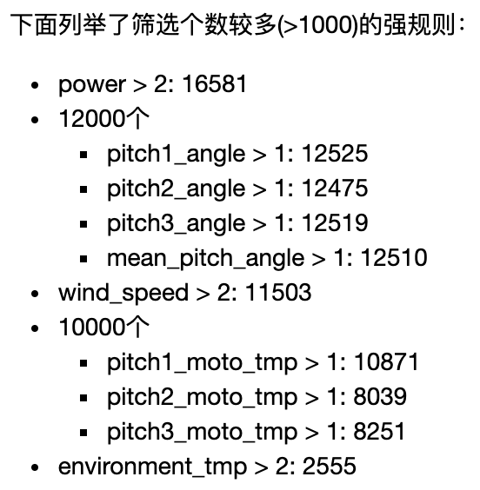
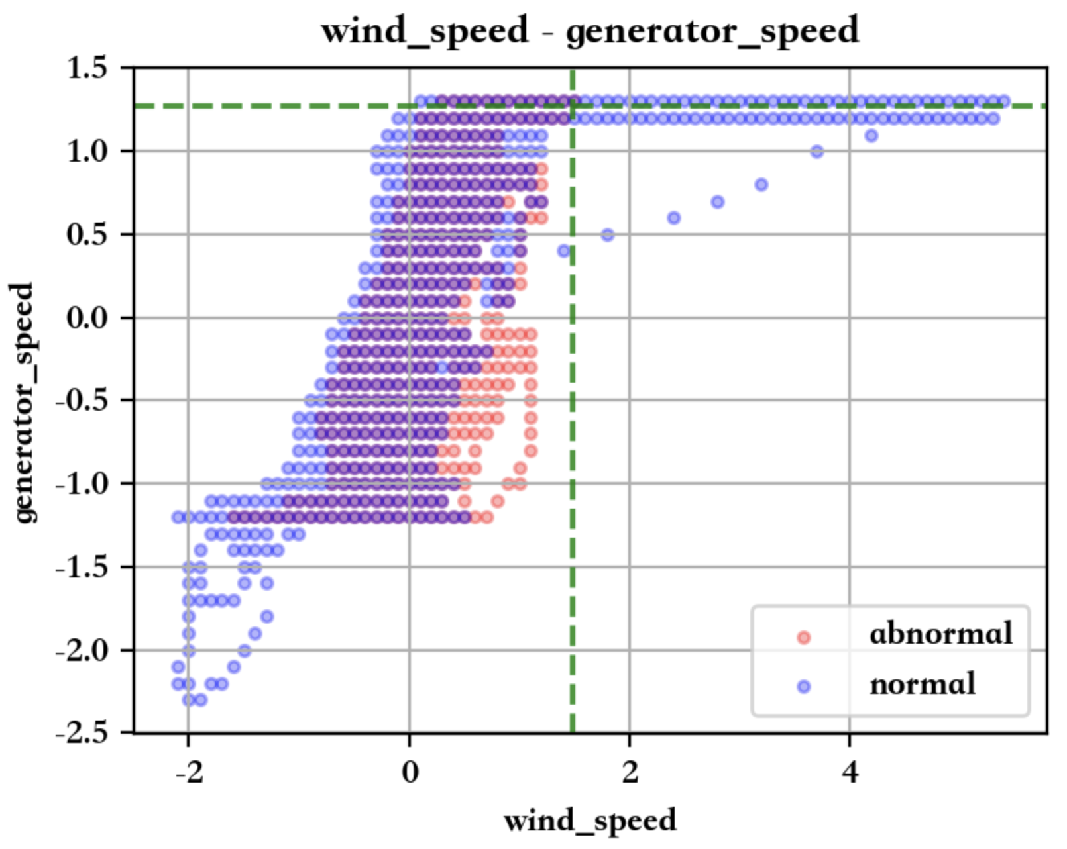
一维强规则
一维
查看两个类别在每个特征上的取值范围是否有明显差别
找到两个类别不重合的部分，直接预测为对应类别

Slide 5
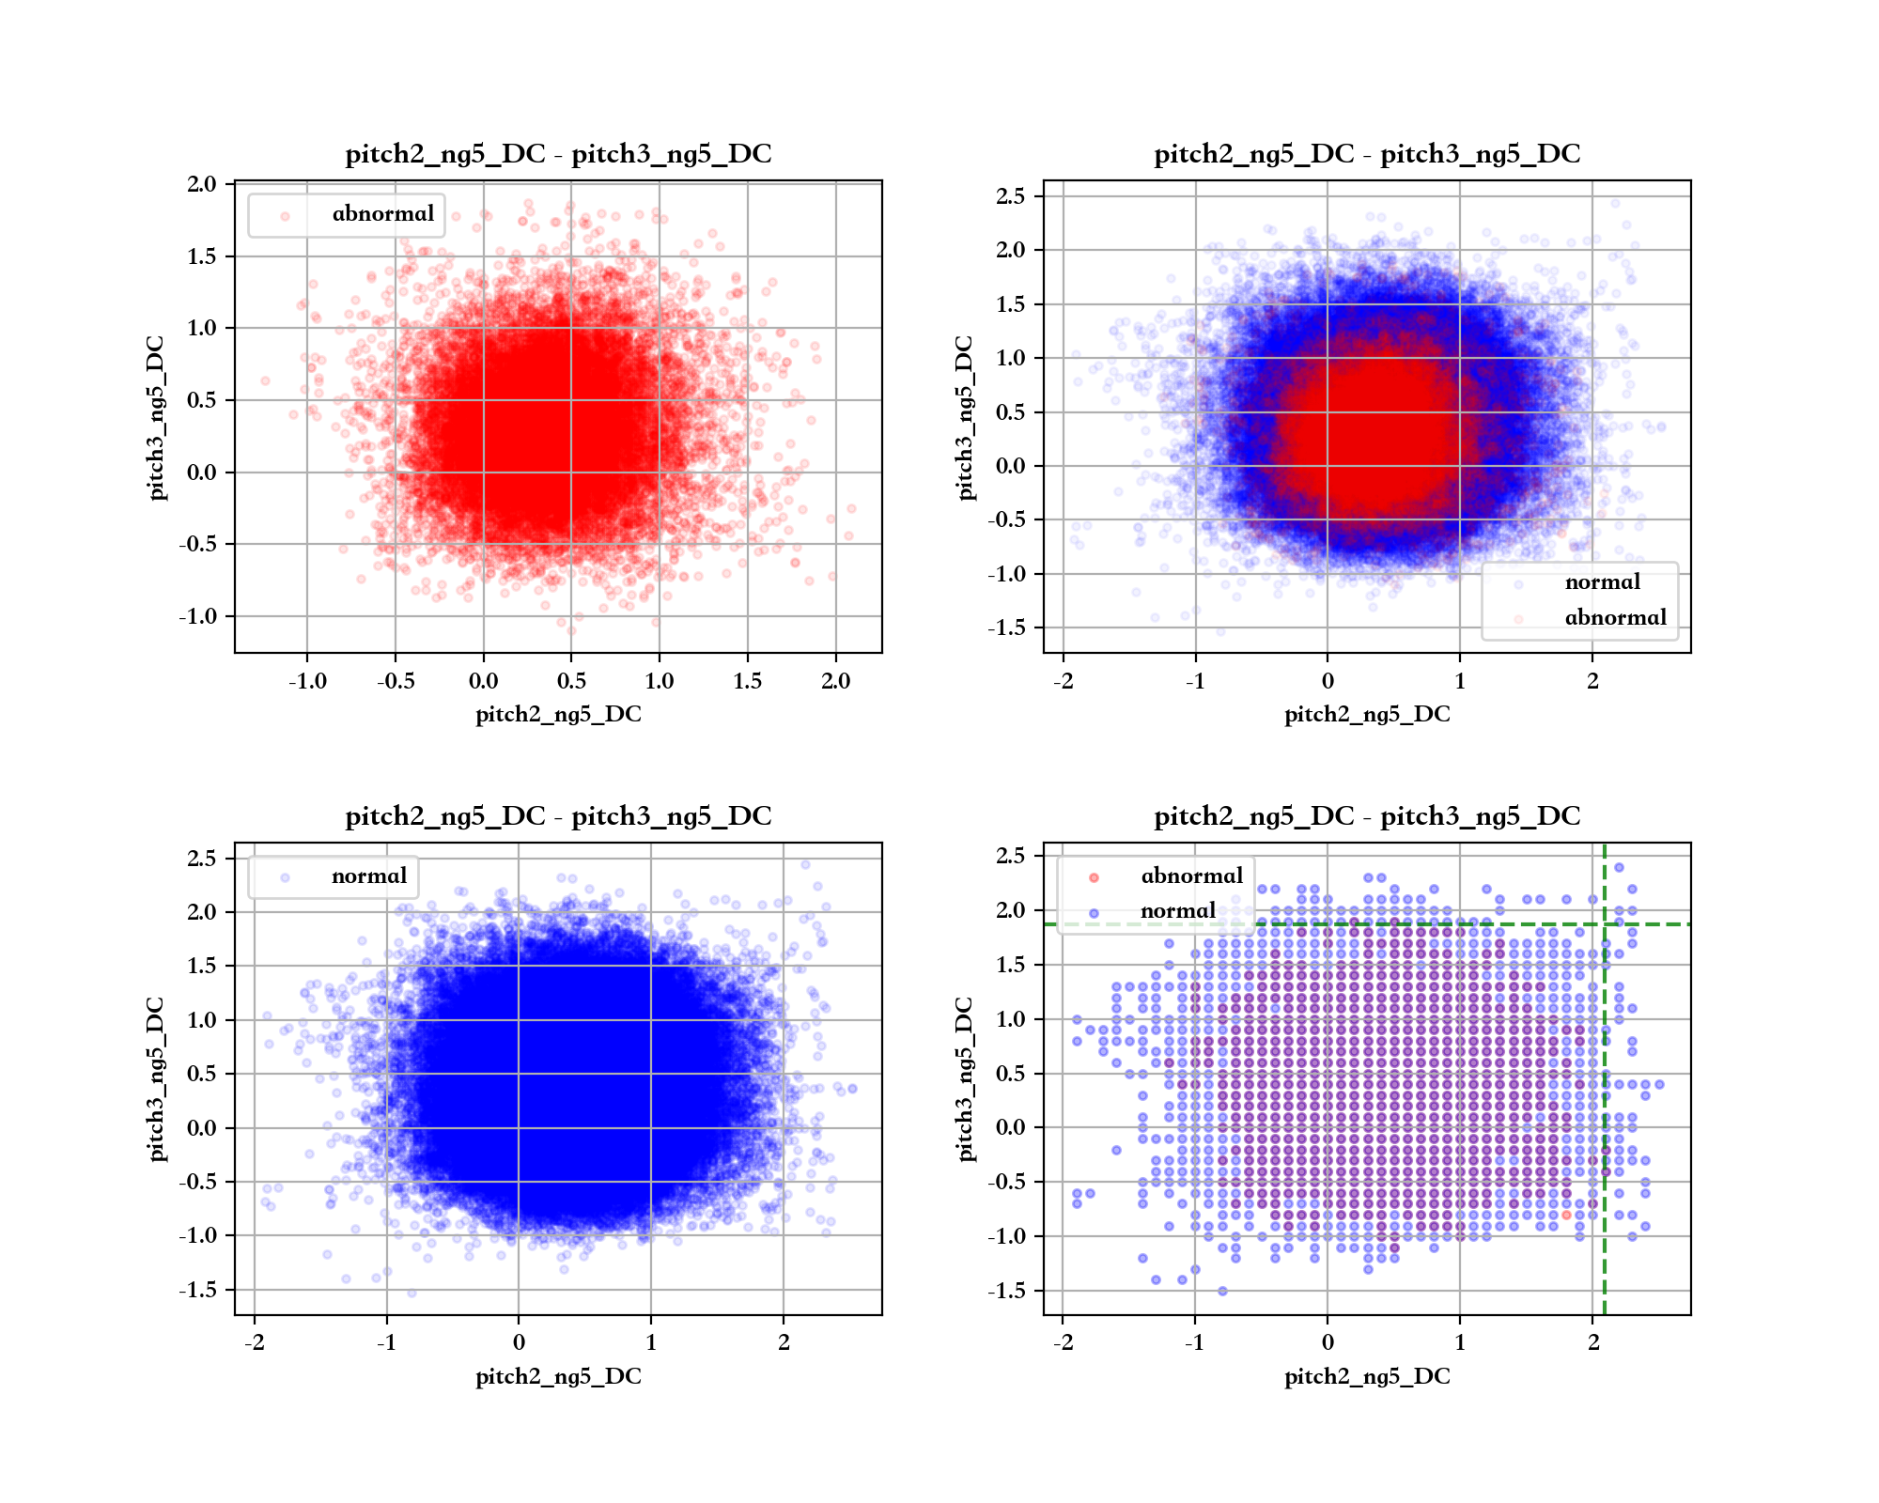
二维、三维强规则
二维、三维
查看两个类别在每个特征对上的取值范围是否有明显差别
找到两个类别不重合的部分，直接预测为对应类别
我们最终选出的还是一维

Slide 6
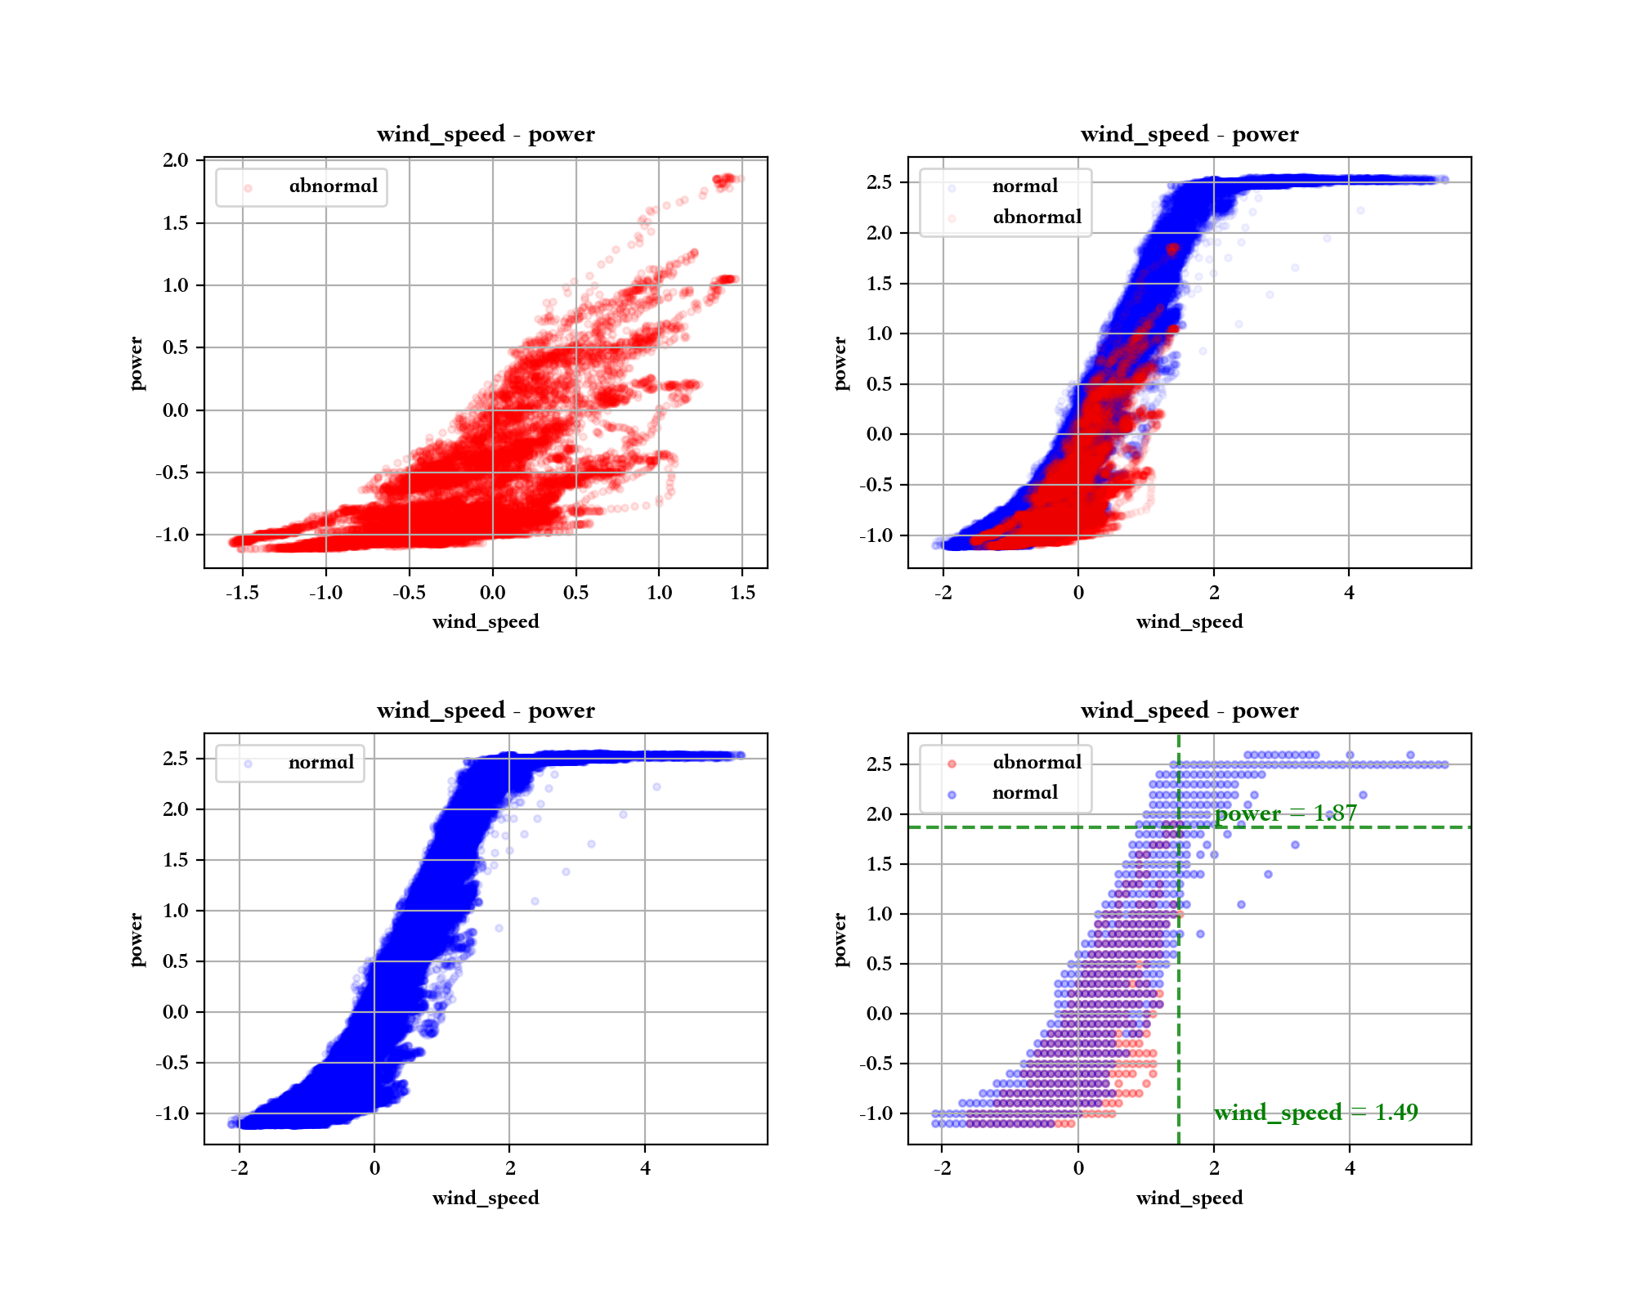
power和wind_speed：16588
特征 | 真实阈值 | 设置阈值 | 过滤数目
power | 1.87 | 2 | 16581
wind_speed | 1.49 | 2 | 11503

Slide 7
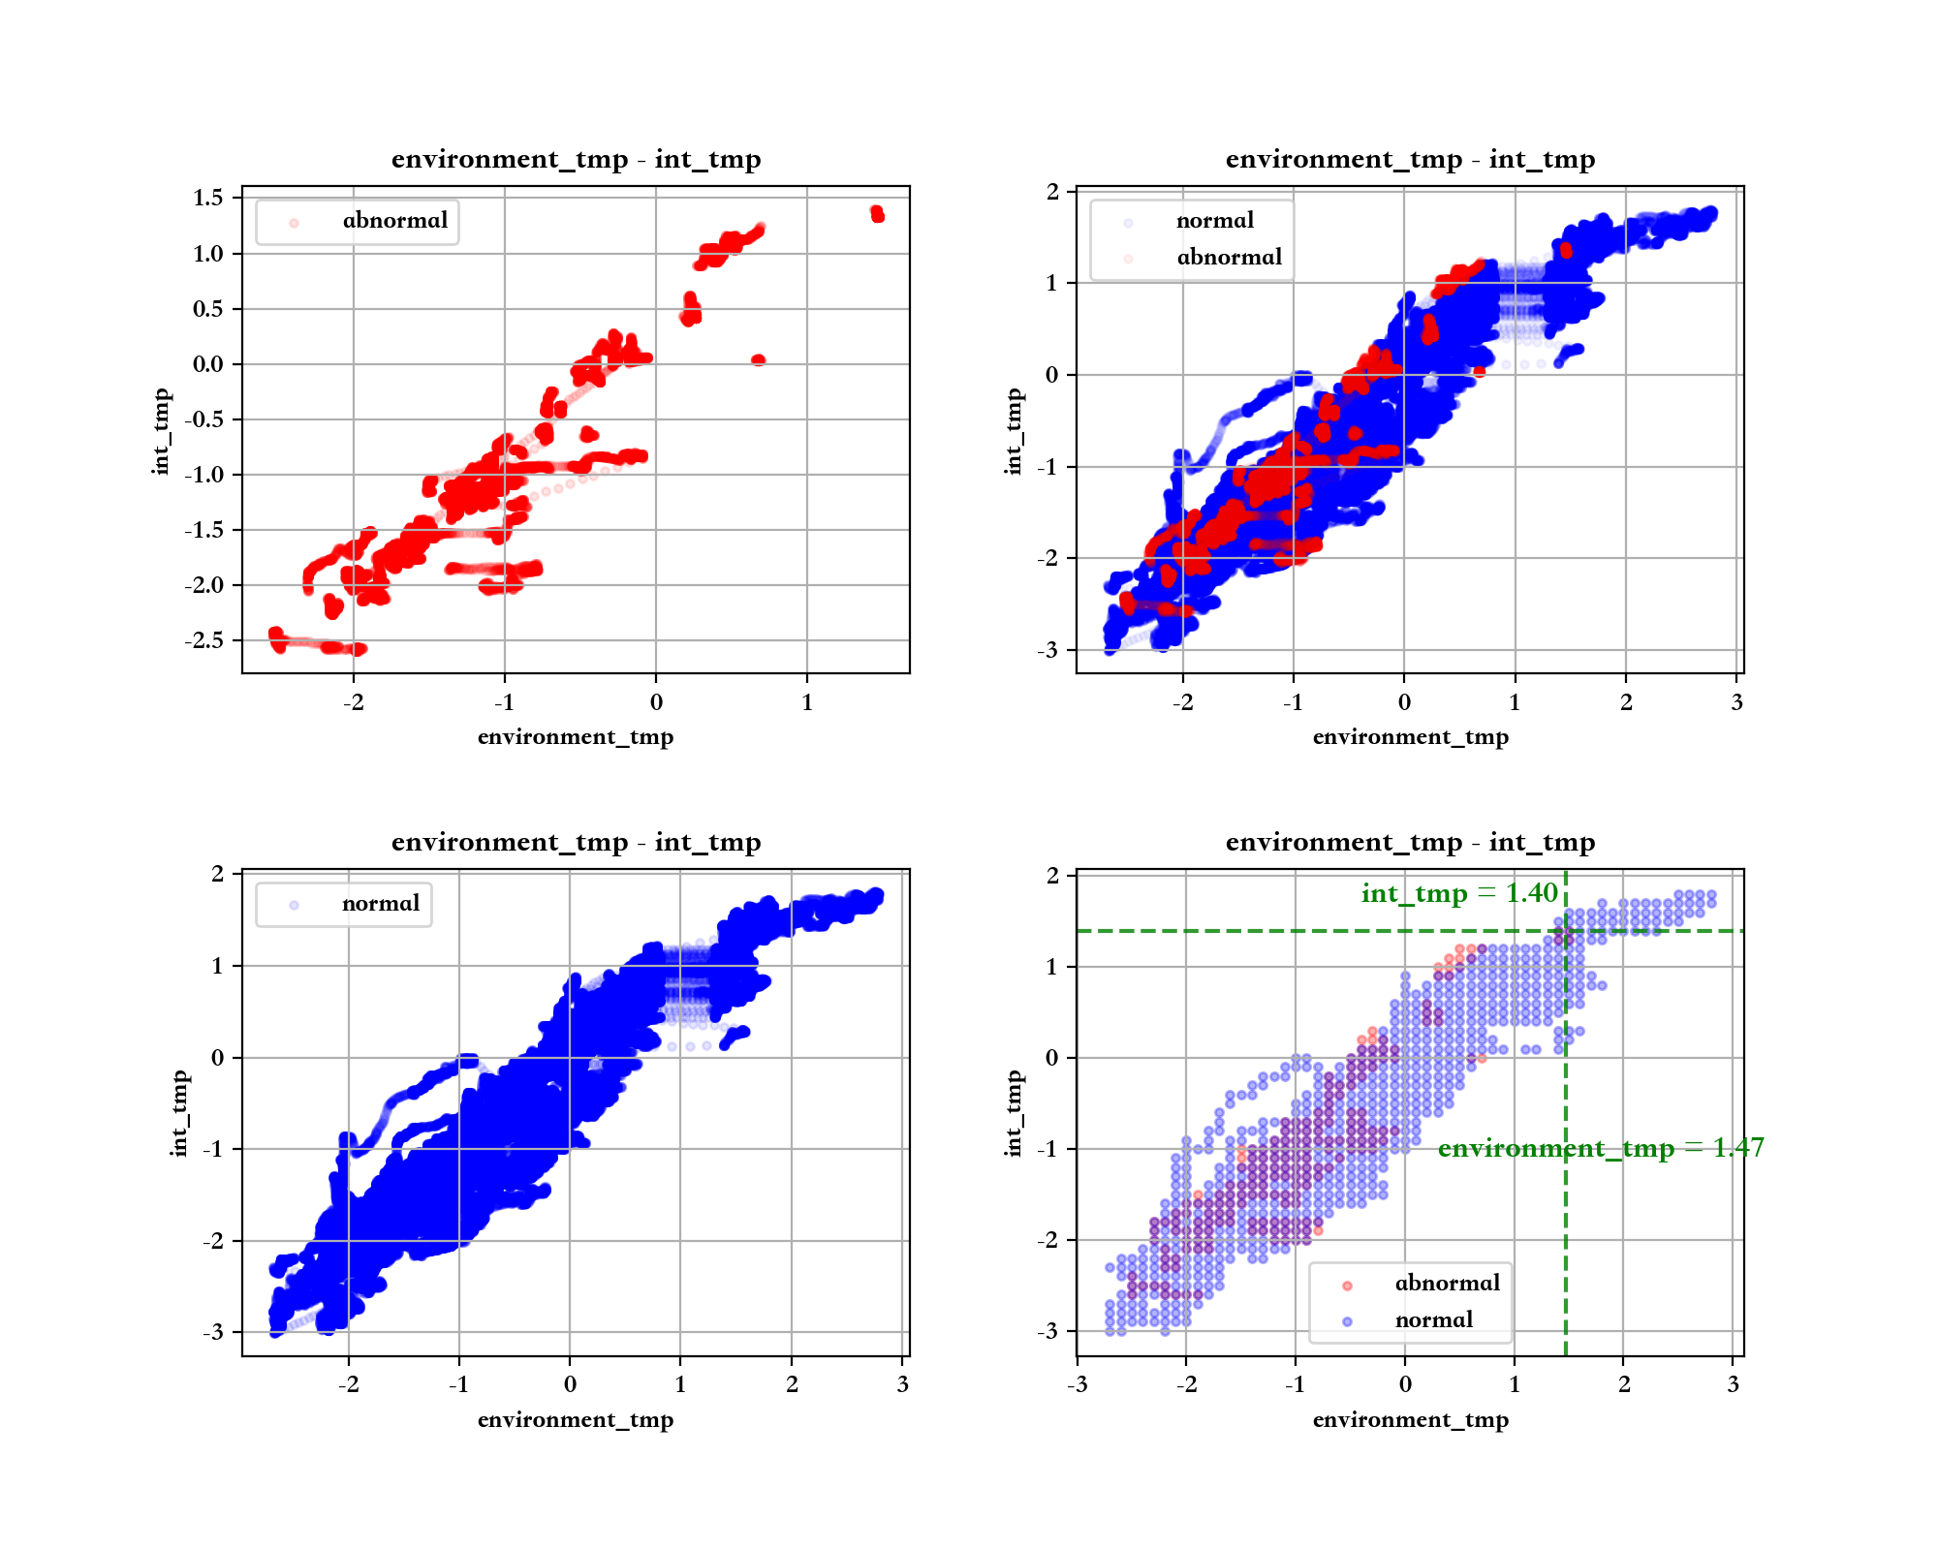
environment_tmp：2555
特征 | 真实阈值 | 设置阈值 | 过滤数目
environment_tmp | 1.47 | 2 | 2555

Slide 8
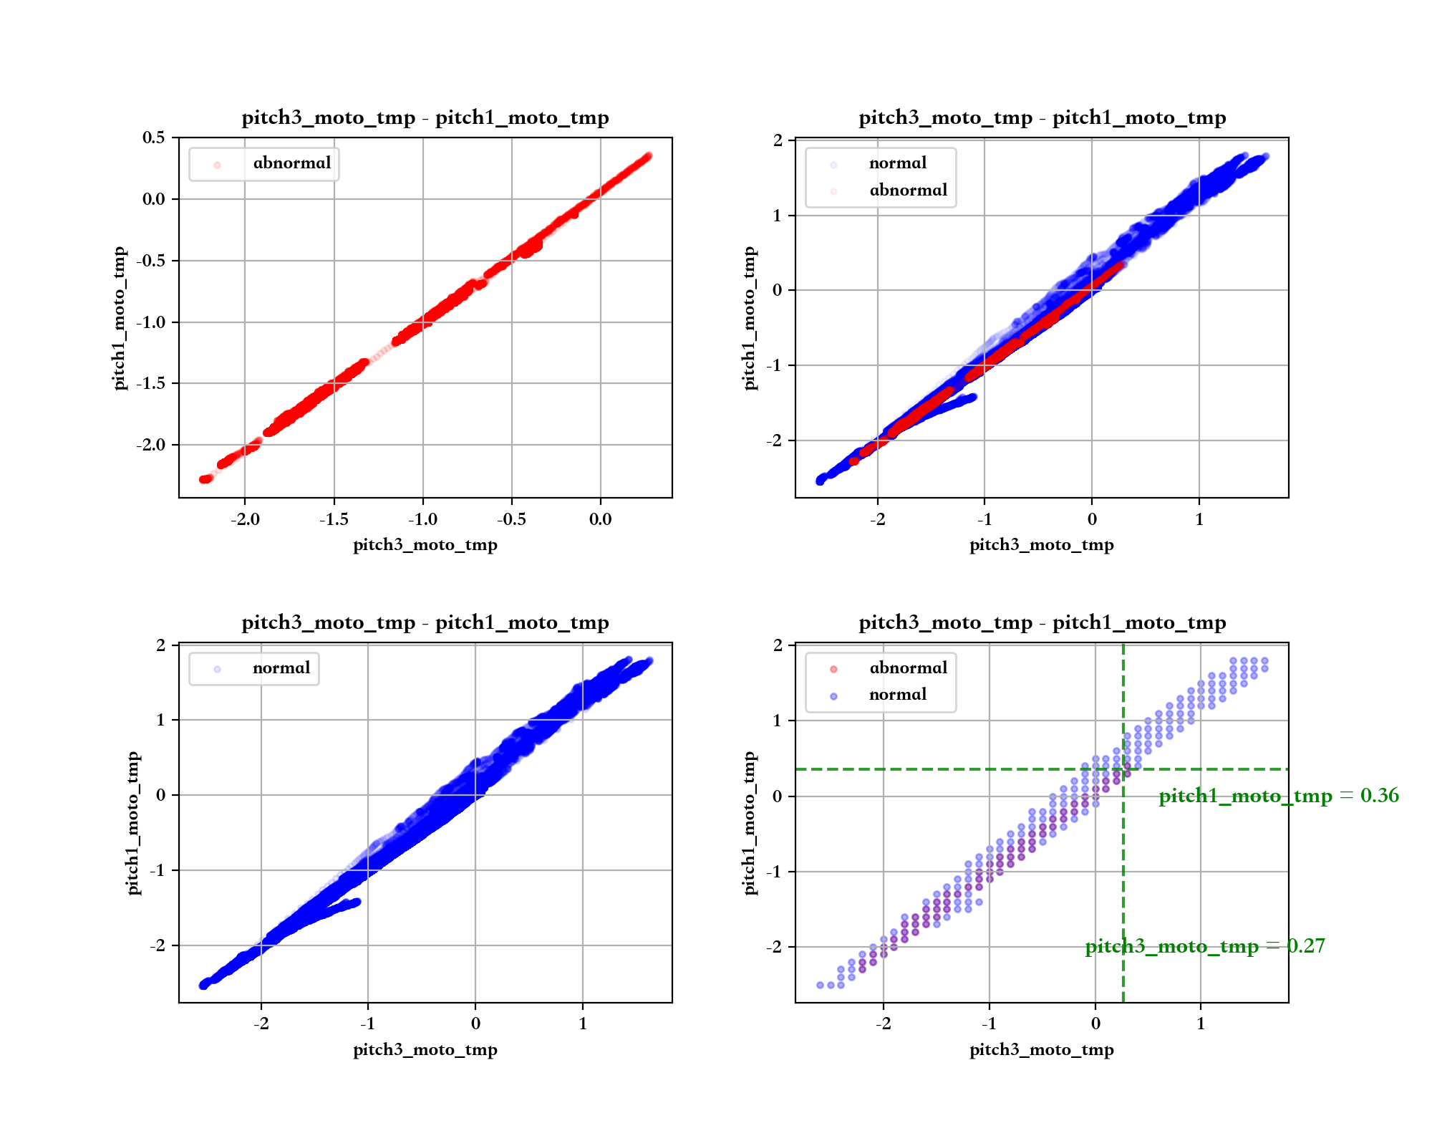
pitch1/2/3_moto_tmp：10871
特征 | 真实阈值 | 设置阈值 | 过滤数目
pitch1/2/3_moto_tmp | 0.36，0.27 | 1 | 10871

Slide 9
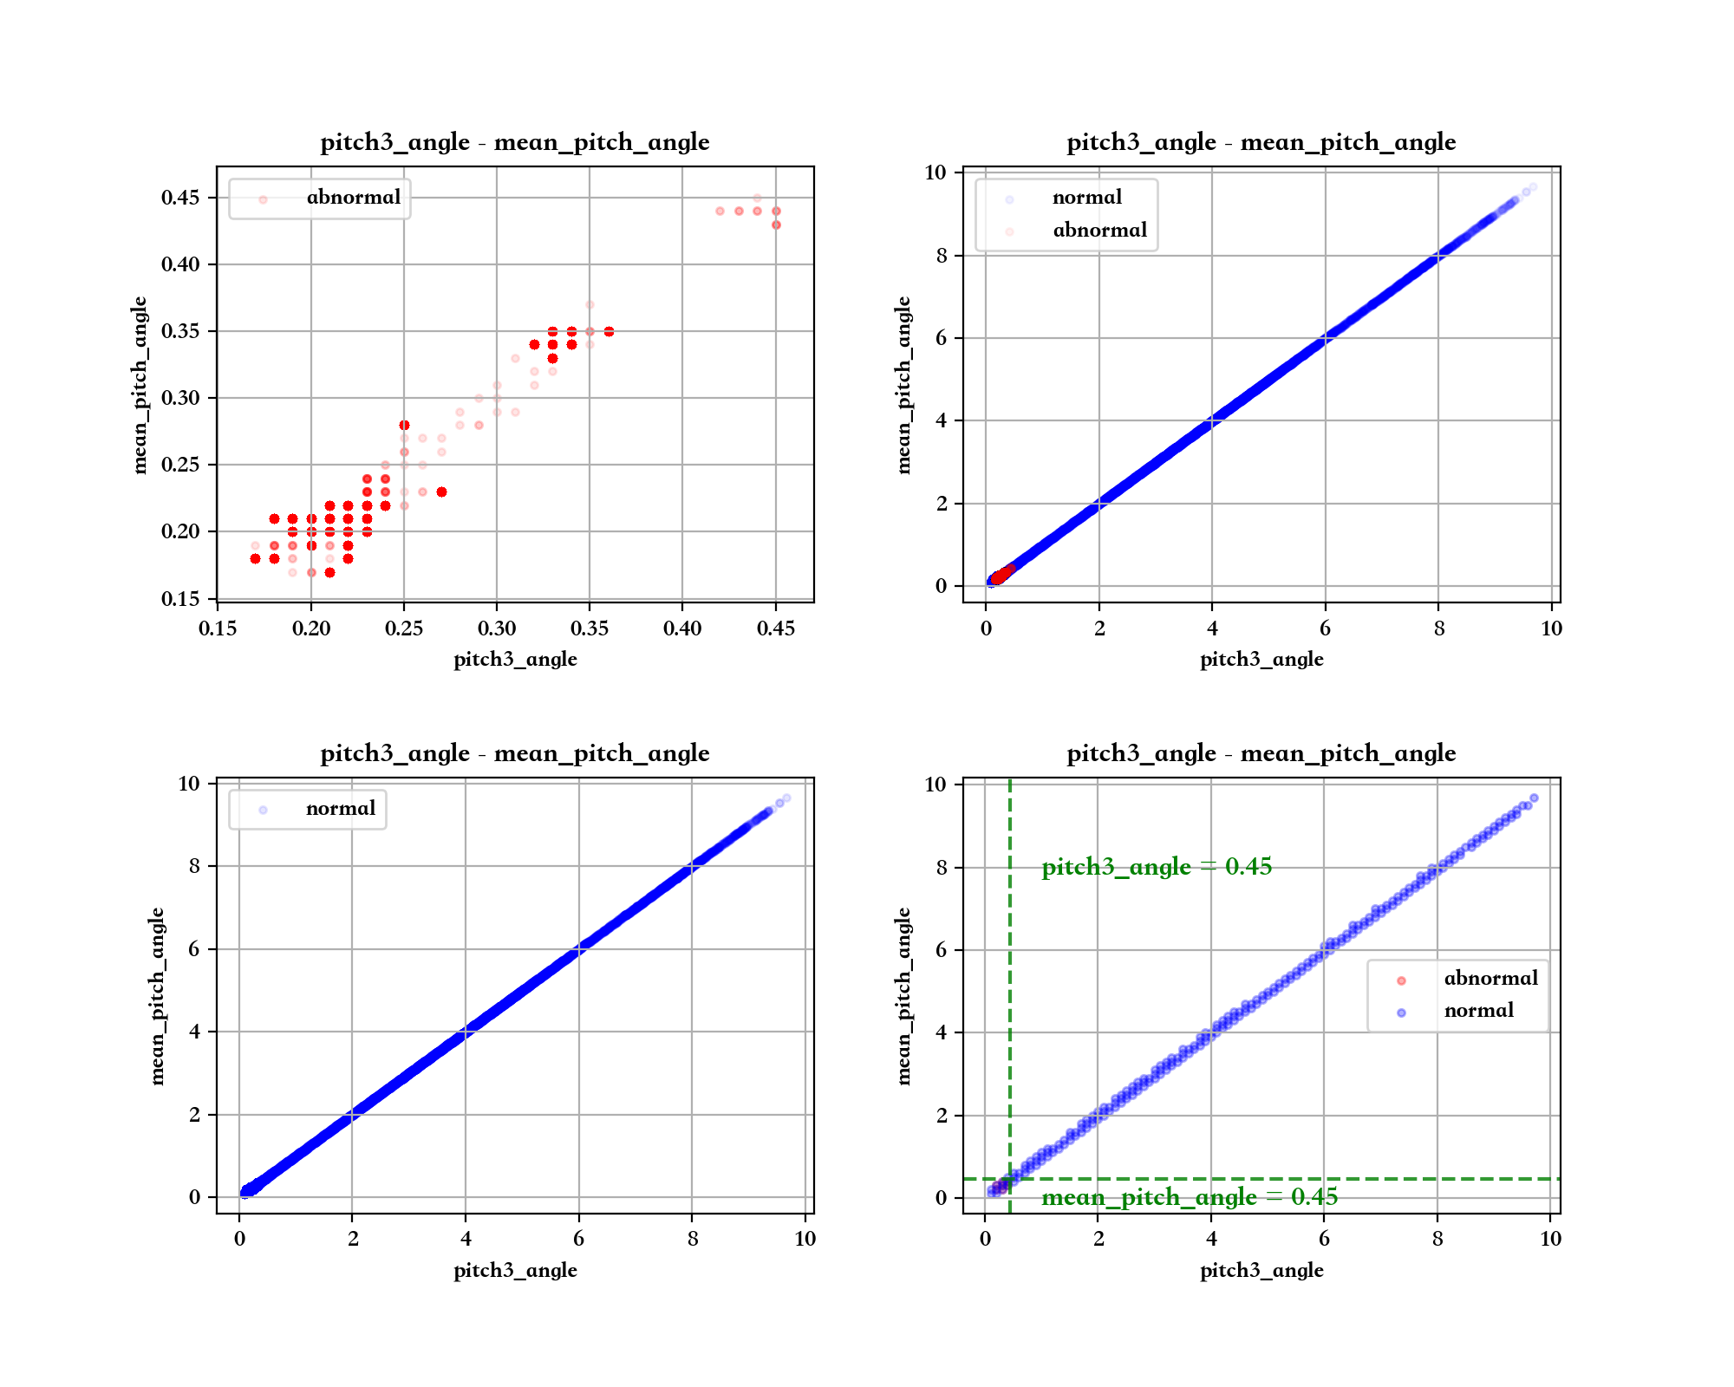
pitch1/2/3/mean_angle：12530
特征 | 真实阈值 | 设置阈值 | 过滤数目
pitch1/2/3/mean_angle | 0.45，0.46 | 1 | 12530

Slide 10
强规则选择
特征 | 过滤数目
所有规则 | 19180
2条规则 | 19136
power > 2
environment_tmp > 2
直接预测为不结冰
若数据区别不大，这部分的预测正确的概率应该接近100%

Slide 11
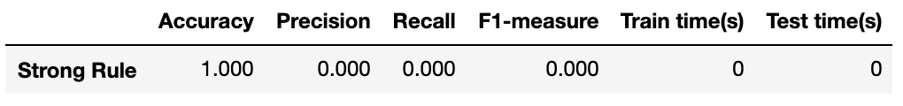
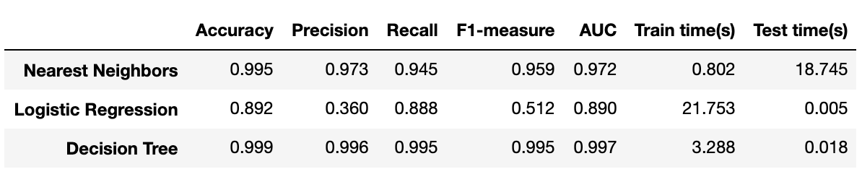
强规则过滤——效果
被过滤部分的得分
使用过滤前得分

Slide 12
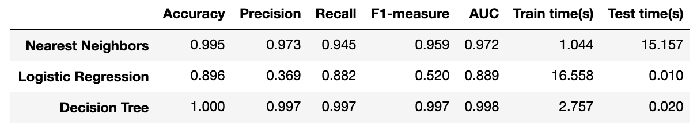
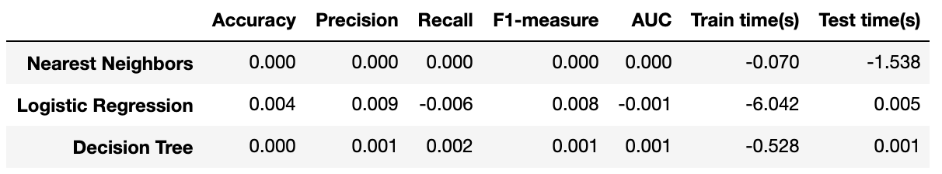
Cont.
使用过滤后得分
过滤前后得分差别（后-前）
总结：分数体现不明显，主要作用是帮助模型更好地学习，防止学习的都是不重合部分

Slide 13
数据不均衡

Slide 14
数据不均衡
前面使用的是class_weight=’balanced’，但从得分上看还是非常不均衡
考虑到强过滤也解决了一些不均衡，在#15过滤后的数据上对三种方法进行试验

Slide 15
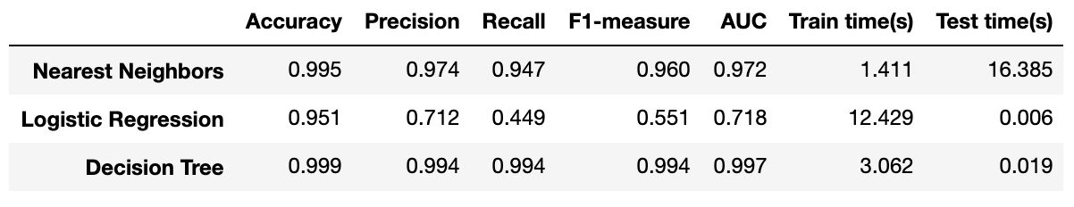
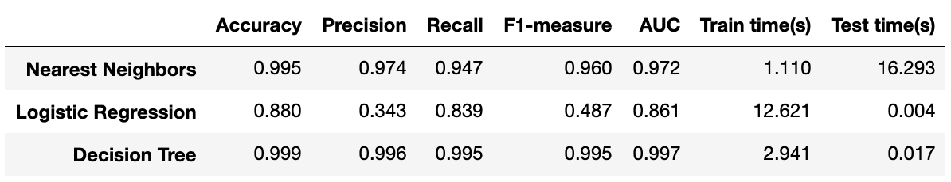
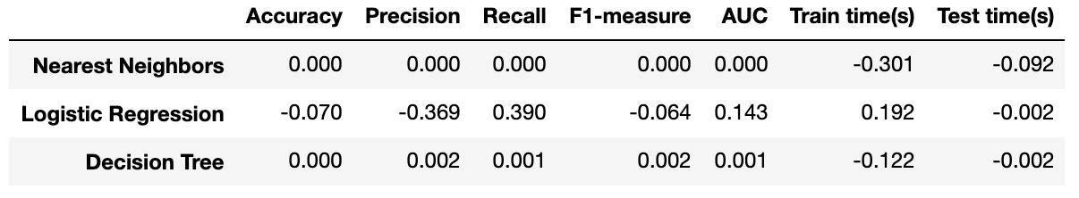
方法一：class_weight
不设置class_weight=’balanced’
设置后
设置后 - 设置前
缺点是有些模型
权重or阈值调整麻烦

Slide 16
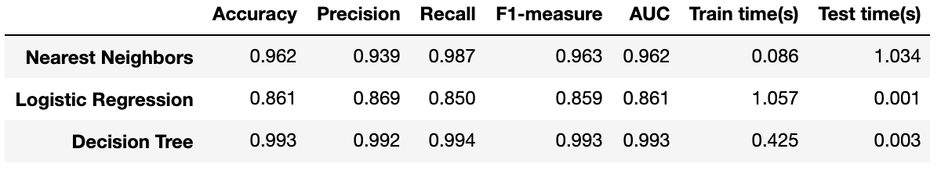
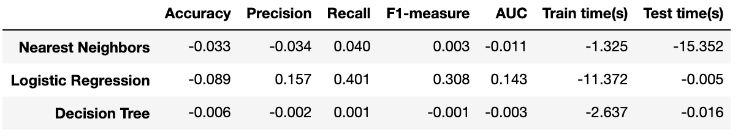
方法二：欠采样
欠采样后
后 - 前

Slide 17
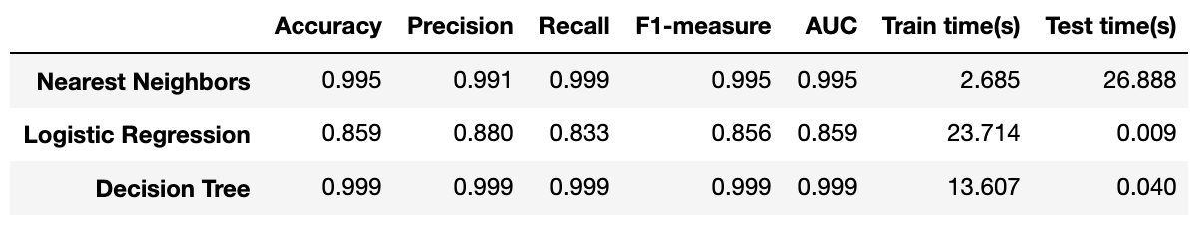
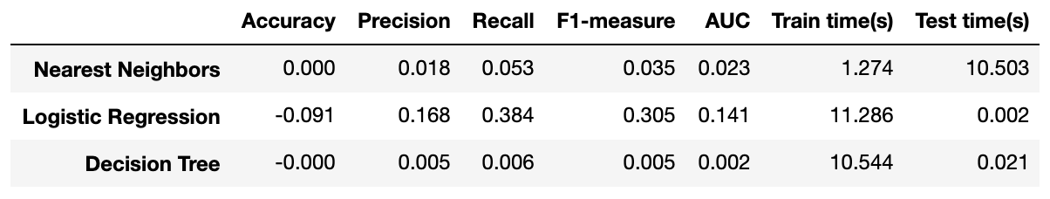
方法三：过采样
过采样后
后 – 前

Slide 18
类别均衡方法比较
class_weight=’balanced’
欠采样
过采样
Accuracy降下来
AUC提高
使还有提升空间
暂时选用欠采样
23667，1:1

Slide 19
确定特征

Slide 20
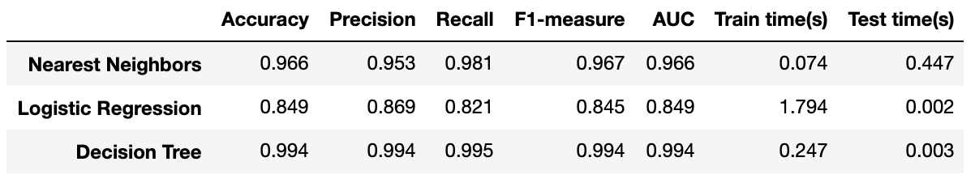
确定特征
欠采样+筛选特征(12个原始+5个生成)
欠采样+全部特征
原始：
'environment_tmp', 'int_tmp’,
'yaw_speed’,
'wind_speed’,
'pitch3_moto_tmp’,
'pitch1_moto_tmp’,
'pitch2_moto_tmp ’,
'power’,
'pitch1_angle’,
'pitch3_angle’,
'pitch2_angle’,
'generator_speed’
生成：
'wind_speed.div.power', 'power.div.generator_speed’,
'generator_speed.div.wind', 'mean_pitch_angle’,
'tmp_diff'

Slide 21
数据分割

Slide 22
数据分割——介绍
我们认为可能一个模型不能涵盖不同的情况
不同的结冰原因对应不同的模型
怎么分割
重要分类变量
两组的数量不能悬殊
两组数据的差别够大
理论知识
实验效果
选哪个特征
environment_tmp：0度，0度~-5度
wind_speed

Slide 23
方法一 结冰数据聚类
挖掘出结冰数据的内部特征：期望是轻度结冰、重度结冰
先将强过滤后+筛选过特征的#15的结冰数据（未进行欠采样）聚成两类，打上新标签
然后对这些结冰数据，借助决策树查看根节点划分是在哪个特征的哪儿
不可行
聚成两类，两类严重不平衡
不指定聚类个数，聚成了上千类

Slide 24
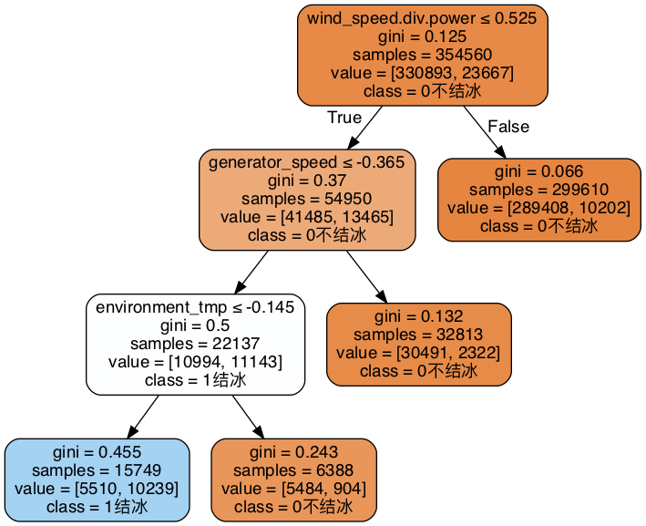
方法二 借助基于树的分类器
强过滤后+筛选过特征的#15的结冰和非结冰数据（未进行欠采样）
找到第一个出现结冰分支的节点
environment_tmp<=-0.145
15749:6388
max_leaf_nodes=4

Slide 25
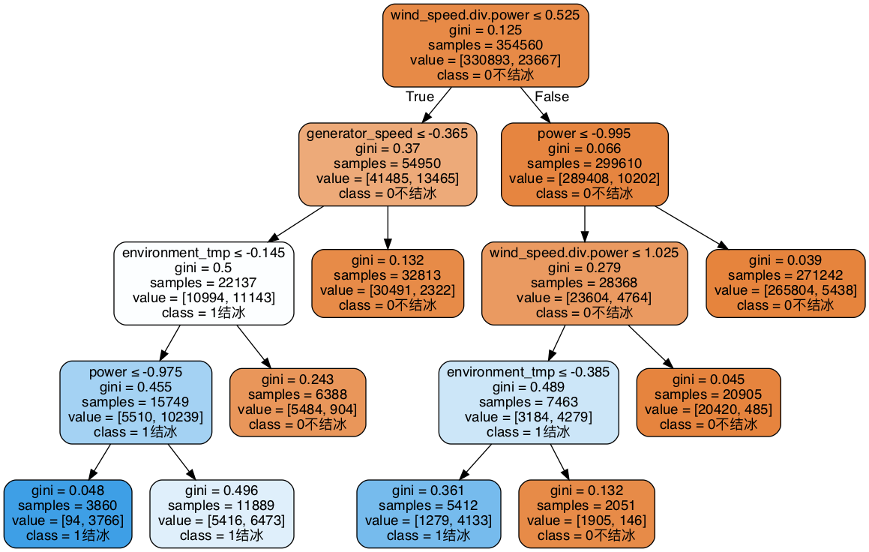
Cont.
如果可以，希望其两个子节点也是结冰
power<=-0.975
3860:11889
max_leaf_nodes=8

Slide 26
猜测
不结冰 -> 结冰
不结冰 -> 轻度结冰 -> 重度结冰
不结冰 vs 结冰： environment_tmp
轻度结冰 vs 重度结冰： power
恰好与强规则一致

Slide 27
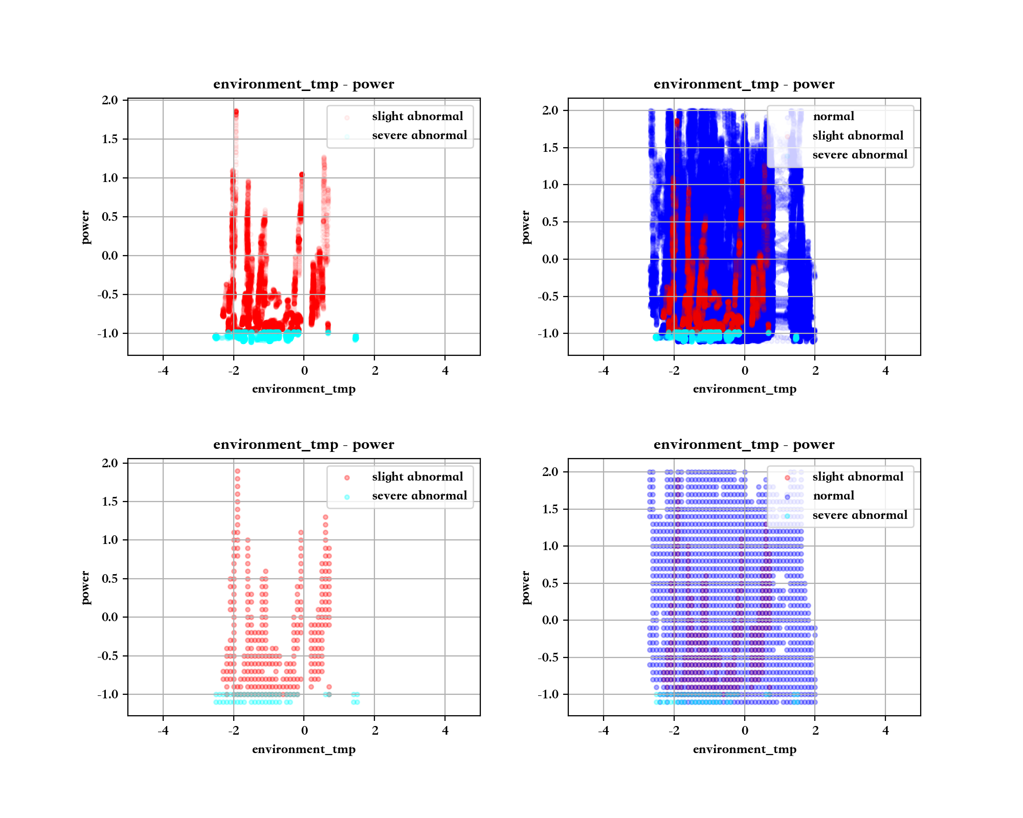
验证猜测
environment_tmp & power
轻度：重度=14467:9200
浓度高，散点图不容易直观看出
不是整棵树的根节点，前面还有条件
看在其他特征中是不是也区分较为合理
wind_speed
generator_speed

Slide 28
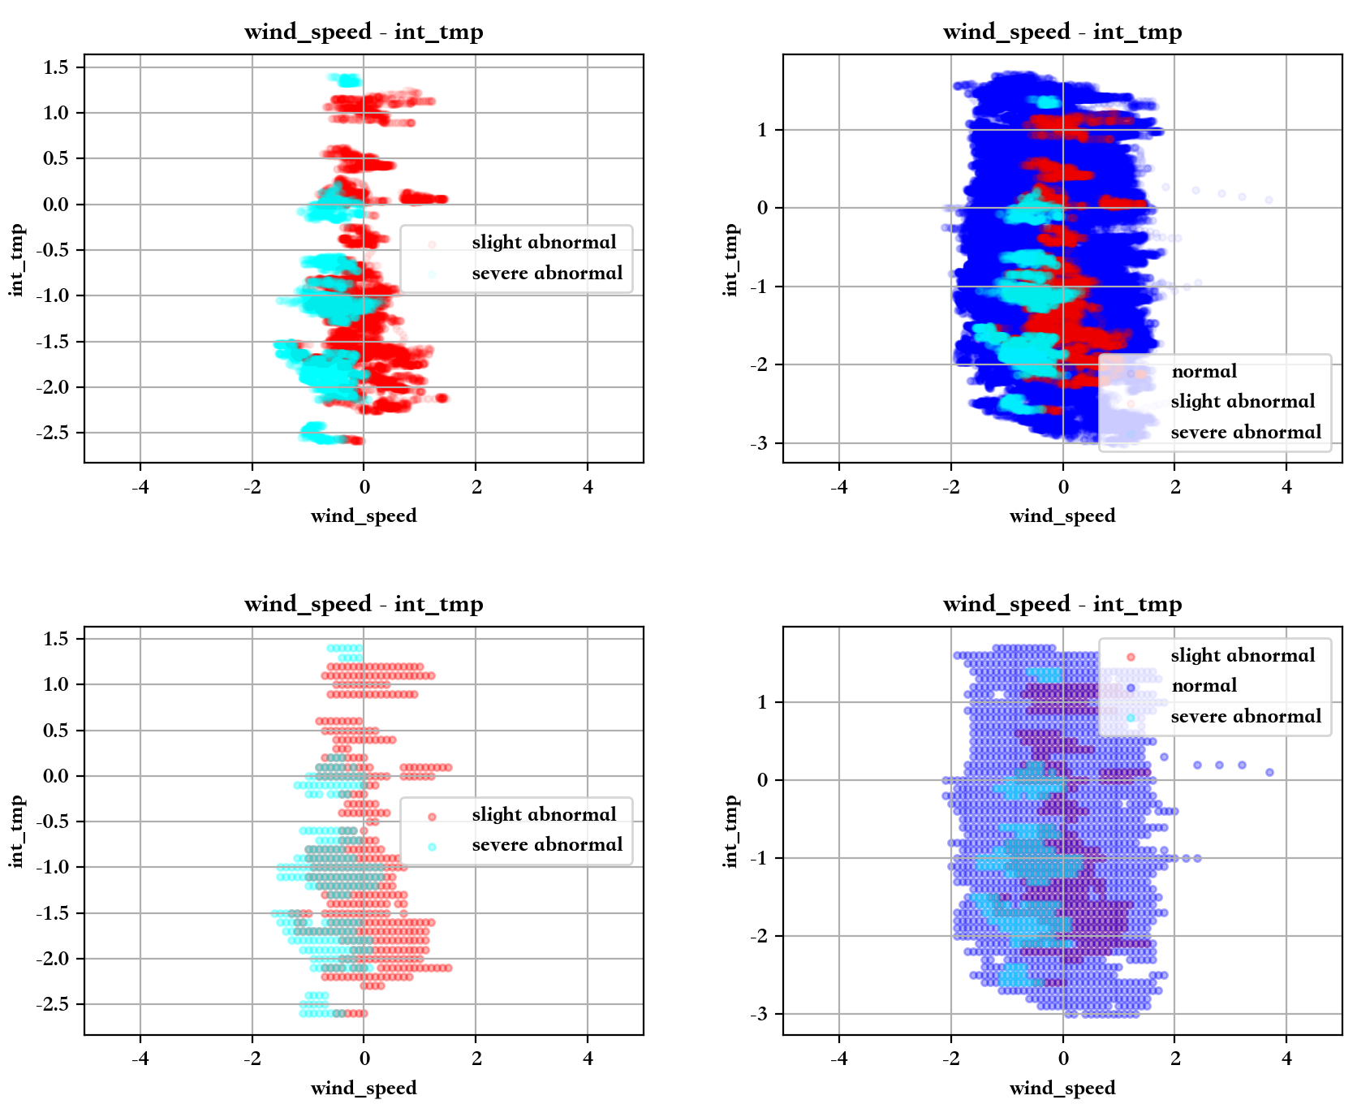
Cont.
wind_speed

Slide 29
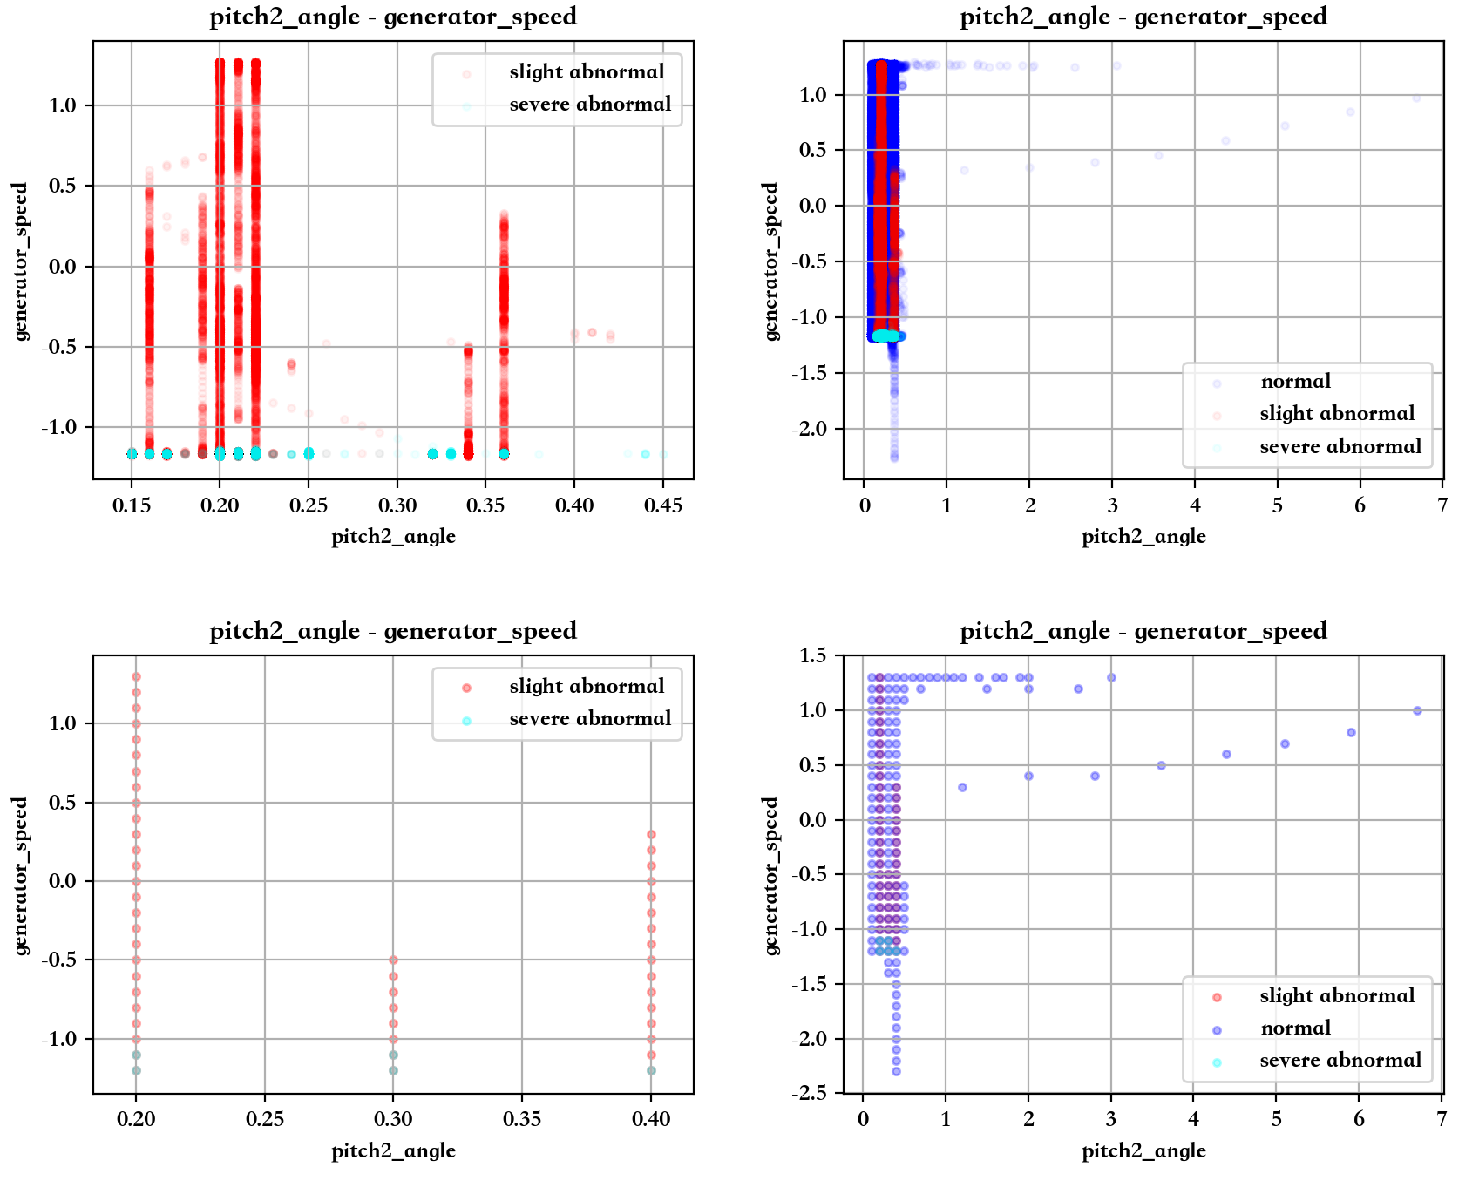
Cont.
generator_speed

Slide 30
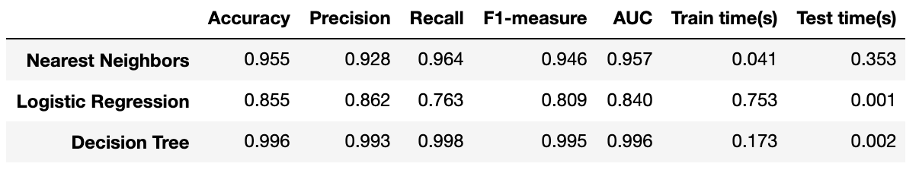
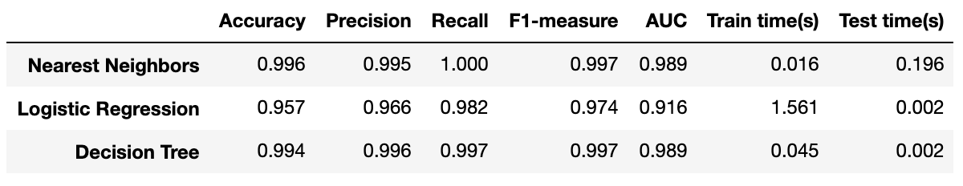
数据分割——子模型效果
模型一：power>-0.975，区分轻度结冰or不结冰
结冰：不结冰=14467：21445
模型二：power<=-0.975，区分重度结冰or不结冰
结冰：不结冰=9200：2222

Slide 31

Cont.
模型二 – 模型一
明显难度在于模型一轻度结冰vs不结冰，后续有针对地优化

Slide 32
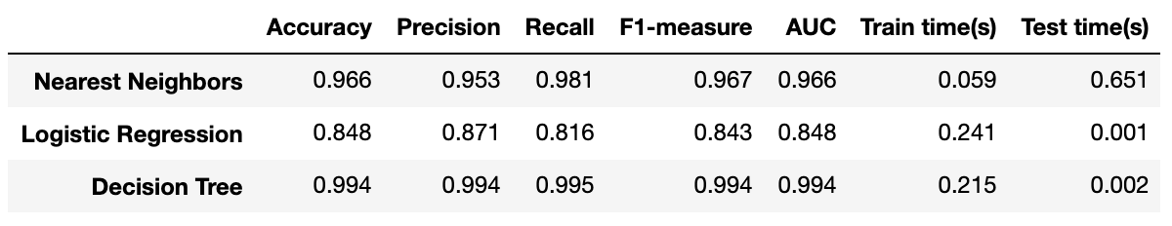
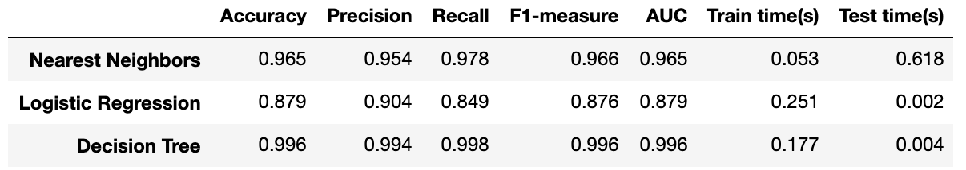
数据分割——分割效果
过滤+欠采样的#15上使用单模型
过滤+欠采样的#15上使用双模型（同类）

Slide 33
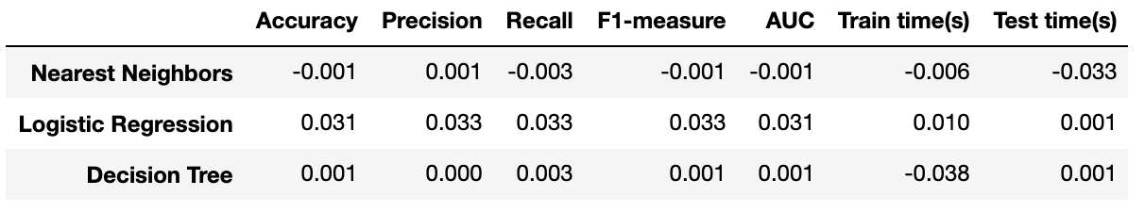
Cont.
分割后 – 分割前
可能还是少了调优和组合

Slide 34
数据分割——总结
借助基于树的分类器
power<=-0.975：重度
power>-0.975：轻度
重点优化模型一：轻度结冰vs不结冰

Slide 35
总结
强规则
power > 2：不结冰
environment_tmp > 2：不结冰
欠采样
确定特征(12个原始+5个生成)
数据分割
power<=-0.975：重度结冰
power>-0.975：轻度结冰

Slide 36
后续
模型组合、调优
（五折）交叉
用#21来看现实中盲测效果

Slide 37
Thanks!

